Slide 1





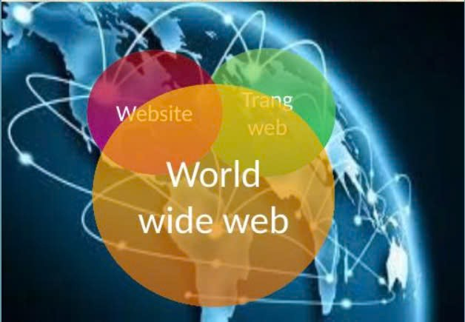
NHIỆT LIỆT CHÀO MỪNG
QUÝ THẦY CÔ GIÁO
ĐẾN DỰ GIỜ THĂM LỚP 6B

Slide 2



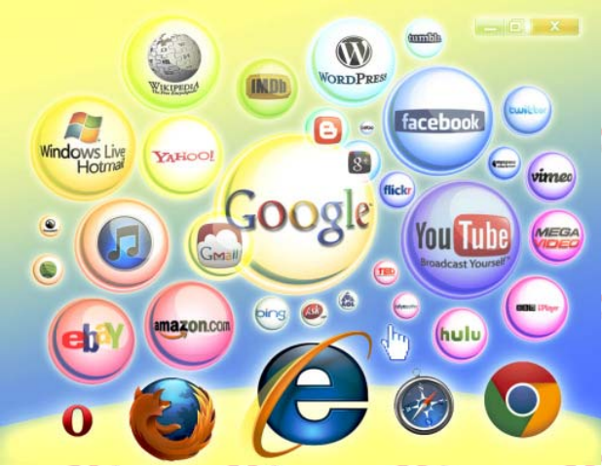
NHÀ CUNG CẤP DỊCH VỤ
INTERNET
Người sử dụng truy cập Internet để tìm kiếm, chia sẻ, trao đổi và lưu trữ thông tin.
Có nhiều dịch vụ thông tin khác nhau trên Internet: World Wide Web(WWW) cũng là một dịch vụ.
Notes:
Giới thiệu sơ lược khái quát chủ đề 2 mạng máy tính, mang internet… dẫn dắt vào chủ đề 3 …

Slide 3
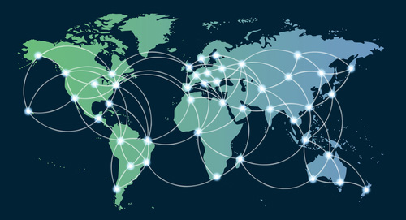

CHỦ ĐỀ 3:
TỔ CHỨC LƯU TRỮ, TÌM KIẾM
VÀ TRAO ĐỔI THÔNG TIN

Slide 4


Slide 5
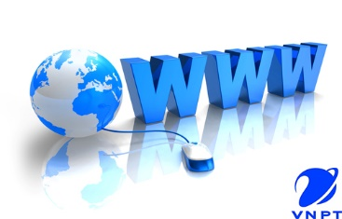

Qua hình ảnh này, em thấy thông điệp gì?
- Toàn bộ thế giới có thể được khám phá chỉ bằng cách nháy chuột.
- Công nghệ giúp chúng ta làm được điều đó. Đây chính là một dịch vụ trên Internet.

Slide 6
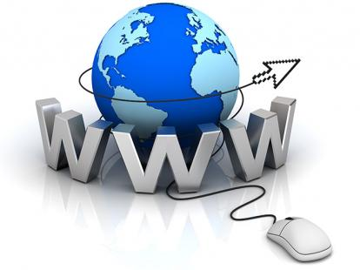


Tiết 11- BÀI 6: MẠNG THÔNG TIN TOÀN CẦU(Tiết 1)
Tổ chức thông tin trên Internet
1
Tổ chức thông tin trên Internet
2
Trình duyệt
3
Thực hành: Khai thác thông tin trên Web
Notes:
Các em chú ý khi gặp biểu tượng sau thì các em sẽ ghi bài.

Slide 7

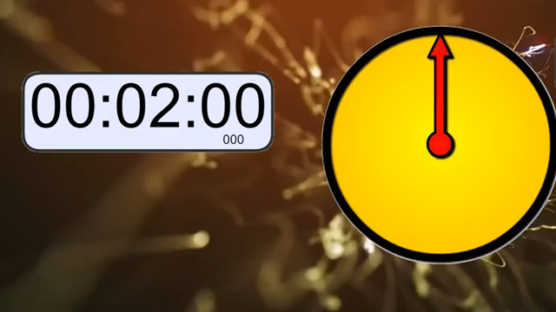

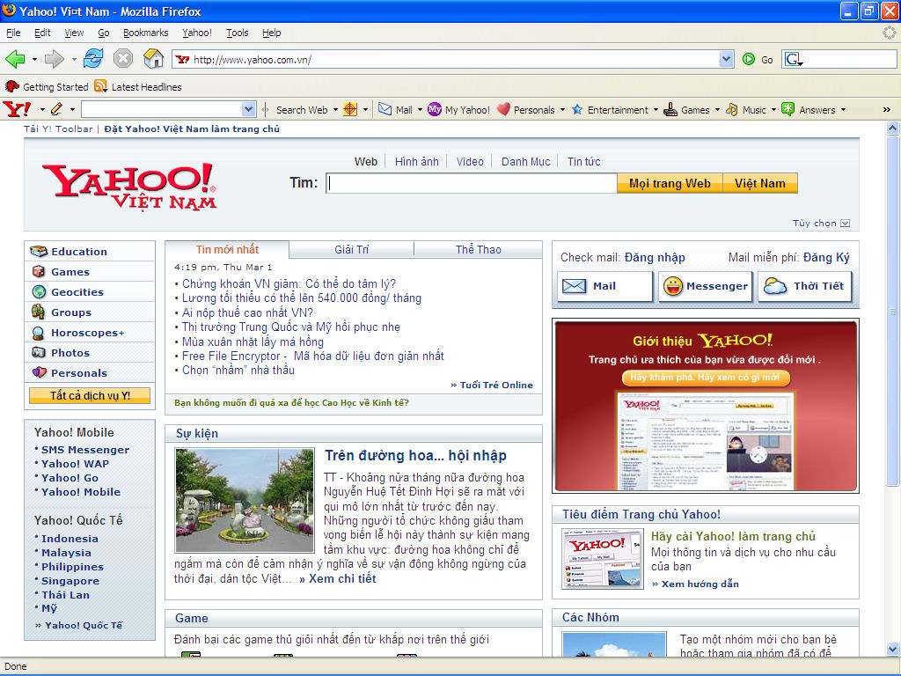
THẢO LUẬN NHÓM 2 người
1. Thông tin trong một cuốn sách được tổ chức như thế nào?
…………………………..
2. Em đã xem thông tin trên Internet chưa, trên Internet có những dạng thông tin gì nào?.
…………………………......................................................................................

Slide 8
Trả lời
1. Trong một cuốn sách, thông tin được sắp xếp tuần tự.
2. Trên Internet có thông tin ở các dạng: Văn bản, hình ảnh, âm thanh, các phần mềm, các liên kết.

Slide 9

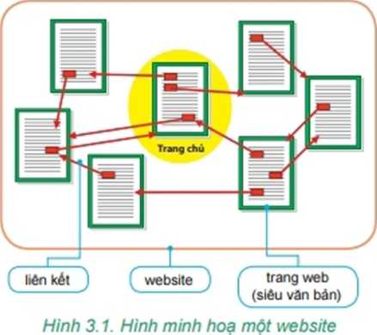
Kho thông tin khổng lồ trên Internet được tạo nên từ nhiều trang Web.

Slide 10


Slide 11
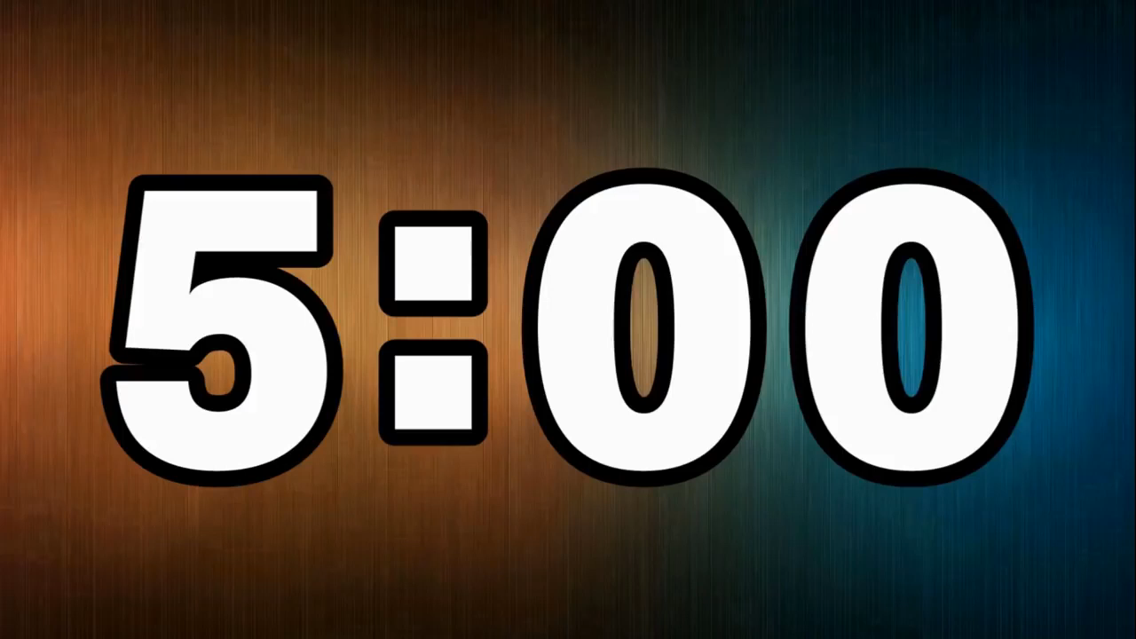
THẢO LUẬN NHÓM
(6 ->8 hs/1 nhóm)
Vậy cách tổ chức thông tin trên Internet như thế nào?
Trang web ( siêu văn bản là gì)?
Thông tin trên Internet được tạo nên từ đâu?
Website là gì?
World Wide Web là gì?
Notes:
Các em dựa vào sgk tìm hiểu các khái niệm trên trong vòng 4p

Slide 12




1
Trang siêu văn bản (Hypertex) là trang văn bản đặc biệt, tích hợp nhiều dạng dữ liệu khác nhau như: văn bản, hình ảnh, âm thanh, video …và các liên kết đến vị trí khác trong trang hay các trang web khác. Mỗi trang web là một trang siêu văn bản
http://thieunien.vn
– Là địa chỉ của Website báo thiếu niên tiền phong
Thông tin trên Internet được tạo nên từ nhiều trang web kết nối với nhau bởi các liên kết. Mỗi trang web có địa chỉ truy cập riêng
Website là tập hợp các trang web liên quan và được truy cập thông qua một địa chỉ. Địa chỉ trang chủ chính là địa chỉ của website
World Wide Web là mạng thông tin toàn cầu, liên kết các website trên Internet.

Slide 13
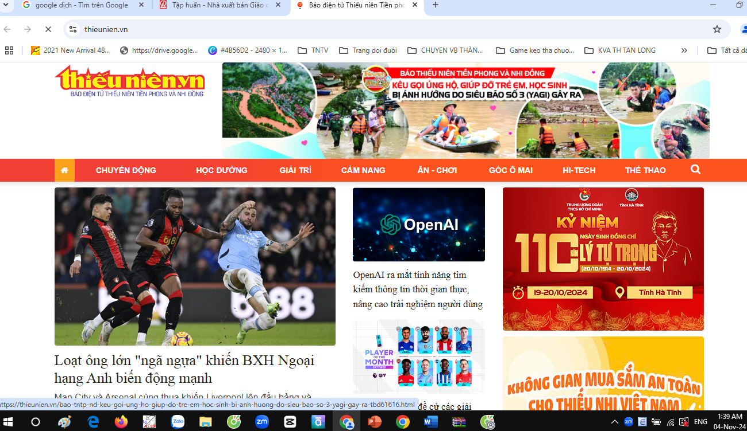
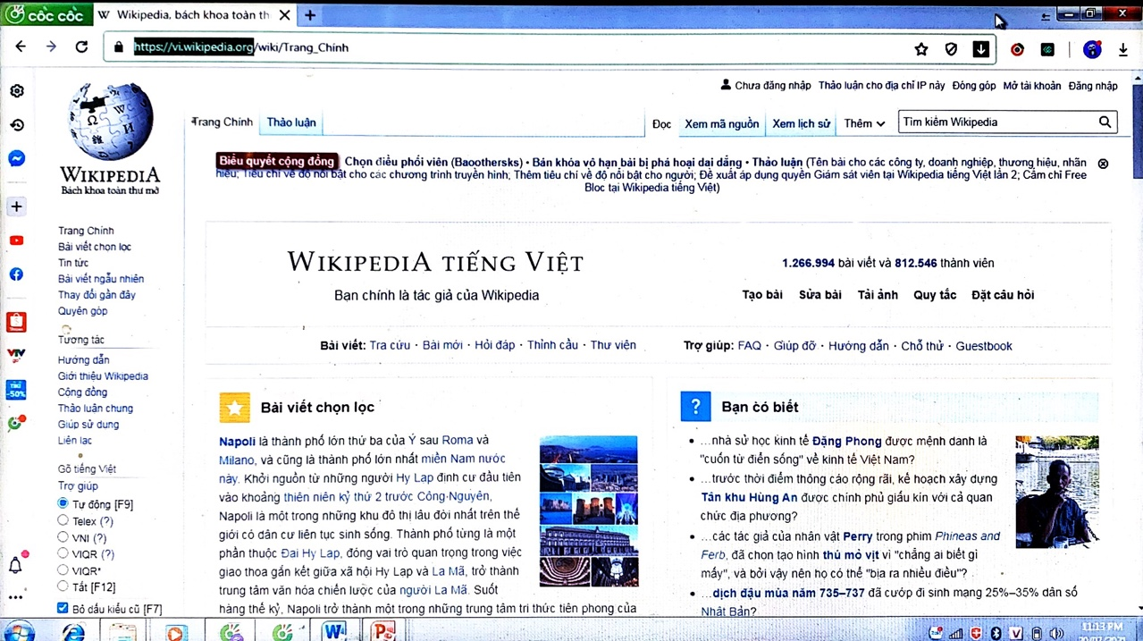
1
http://thieunien.vn
– Là địa chỉ của Website báo thiếu niên tiền phong
http://vi.wikipedia.org
– Là địa chỉ trang chủ của Website Bách khoa toàn thư mở tiếng Việt

Slide 14
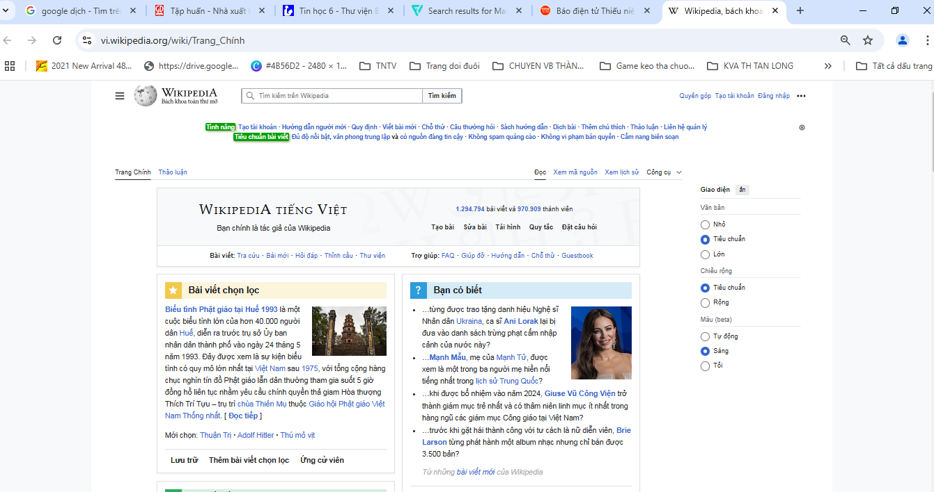
1
http://vi.wikipedia.org
– Là địa chỉ trang chủ của Website Bách khoa toàn thư mở tiếng Việt
http://vi.wikipedia.org/wiki/Internet
– Là địa chỉ trang web về internet trong Website Bách khoa toàn thư mở tiếng Việt.

Slide 15
1
http://vi.wikipedia.org/wiki/Internet
– Là địa chỉ trang web về internet trong Website Bách khoa toàn thư mở tiếng Việt.
Câu 1: trang siêu văn bản là
Trang văn bản thường không chứa liên kết
Trang văn bản đặc biệt tích hợp nhiều dạng dữ liệu khác nhau và chứa các liên kết.
Trang văn bản đặc biệt tích hợp nhiều dạng dữ
liệu khác nhau và không chứa các liên kết.

Slide 16
CÂU 2: ĐỊA CHỈ MỘT SỐ WEBSITE CÓ NỘI DUNG PHỤC VỤ VIỆC HỌC TẬP:
https://hanhtrangso.nxbgd.vn
https://taphuan.nxbgd.vn
https://www.google.com.vn
https://www.youtube.com
https://www.Duolingo.com

Slide 17
2. Trình duyệt
Em hãy nêu một số trình duyệt web mà em biết ?
Để truy cập một trang web ta cần làm thế nào?

Slide 18

- Trình duyệt là phần mềm giúp người dùng truy cập các trang web trên Internet.
- Người sử dụng có thể theo các liên kết để khai thác thông tin từ các trang web.

Slide 19


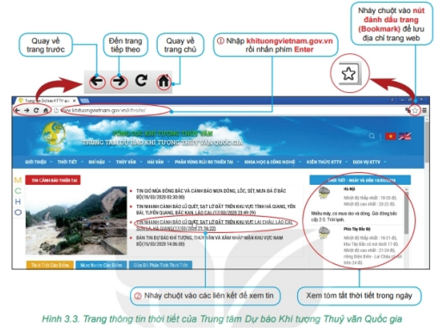
2
* 2- Trình duyệt
- Trình duyệt là phần mềm giúp người dùng truy cập các trang web trên Internet.
- Người sử dụng có thể theo các liên kết để khai thác thông tin từ các trang web.
http://khituongvietnam.gov.vn

Slide 20

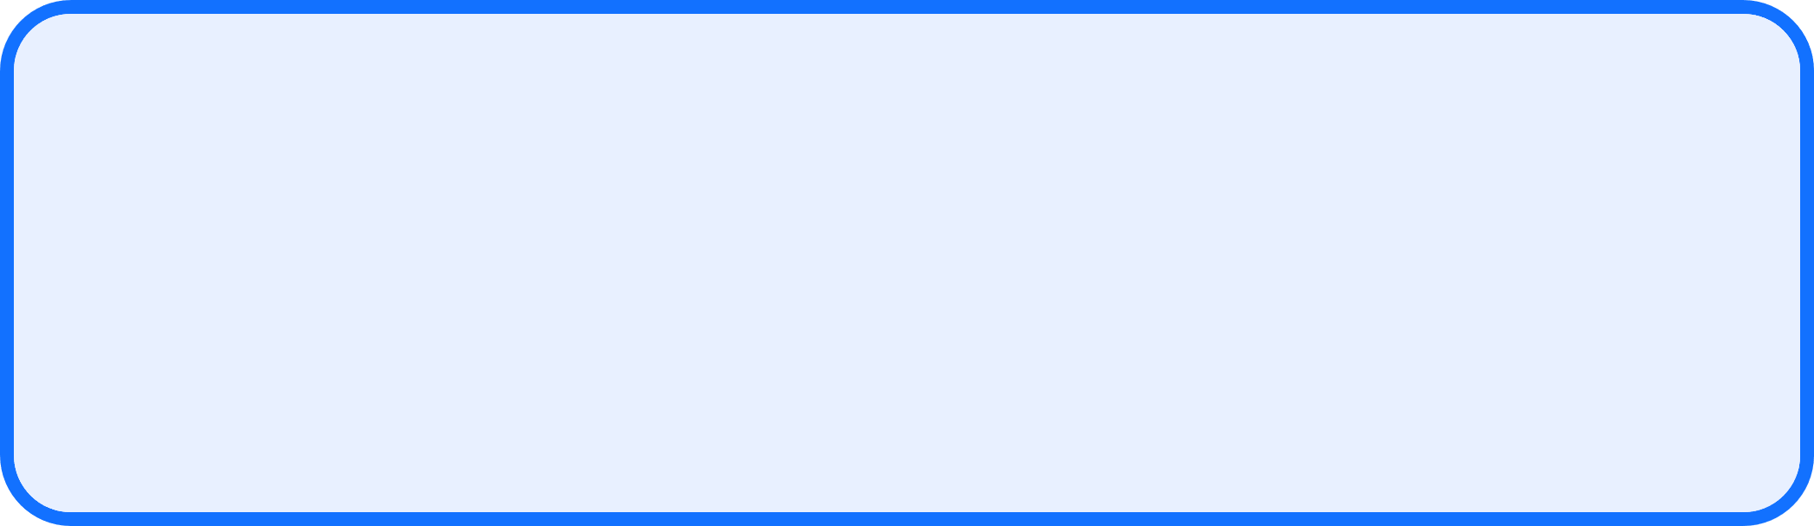





* Trình duyệt
2
Google chrome
Cốc cốc
Firefox
Safari
MS Edge

Slide 21
LUYÊN TẬP
SIÊU VĂN BẢN LÀ:
Trang văn bản thường không chứa liên kết
A
Trang văn bản đặc biệt tích hợp nhiều dạng dữ
liệu khác nhau và chứa các liên kết.
B
Trang văn bản đặc biệt tích hợp nhiều dạng dữ
liệu khác nhau và chứa các liên kết.
C
Trang văn bản đặc biệt tích hợp nhiều dạng dữ
liệu khác nhau và không chứa các liên kết.
Notes:
Các em chú ý khi gặp biểu tượng sau thì các em sẽ ghi bài.

Slide 22
LUYỆN TẬP
Thông tin trên Internet được tổ chức như thế nào?
Tương tự như thông tin trong cuốn sách.
A
B
Thành từng văn bản rời rạc.
Thành các trang siêu văn bản kết nối với nhau
bời các liên kết
C
Thành các trang siêu văn bản kết nối với nhau
bời các liên kết
Một cách tuỳ ý
D
Notes:
Các em chú ý khi gặp biểu tượng sau thì các em sẽ ghi bài.

Slide 23
2. Em hãy ghép mỗi nội dung ở cột A với một nội dung phù hợp ở cột B.
A |  | B
1) Website là tập hợp |  | a) Sử dụng trình duyệt web
2) Khi trình duyệt web, muốn chuyển đến một nội dung hoặc một trang web khác thì ta nháy chuột vào. |  | b) Website trên Internet
3) Để truy cập các trang web ta cần |  | c) Các trang web liên quan được truy cập thông qua một địa chỉ
4) WWW là hệ thống các |  | d) Liên kết trỏ đến đó
1 - c 2 - d 3 – a 4 - b

Slide 24
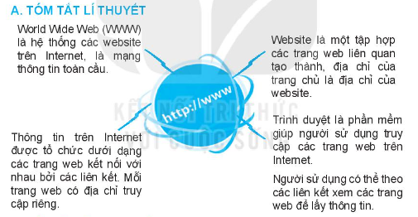

Slide 25
Vận dụng
?Em hãy sử dụng trình duyệt web để truy cập vào trang web có địa chỉ:
1. https://hoahoctro.tienphong.vn
2. https://vtv7.vtv.vn

Slide 26

CHÚC CÁC EM HỌC TỐT

